Slide 1
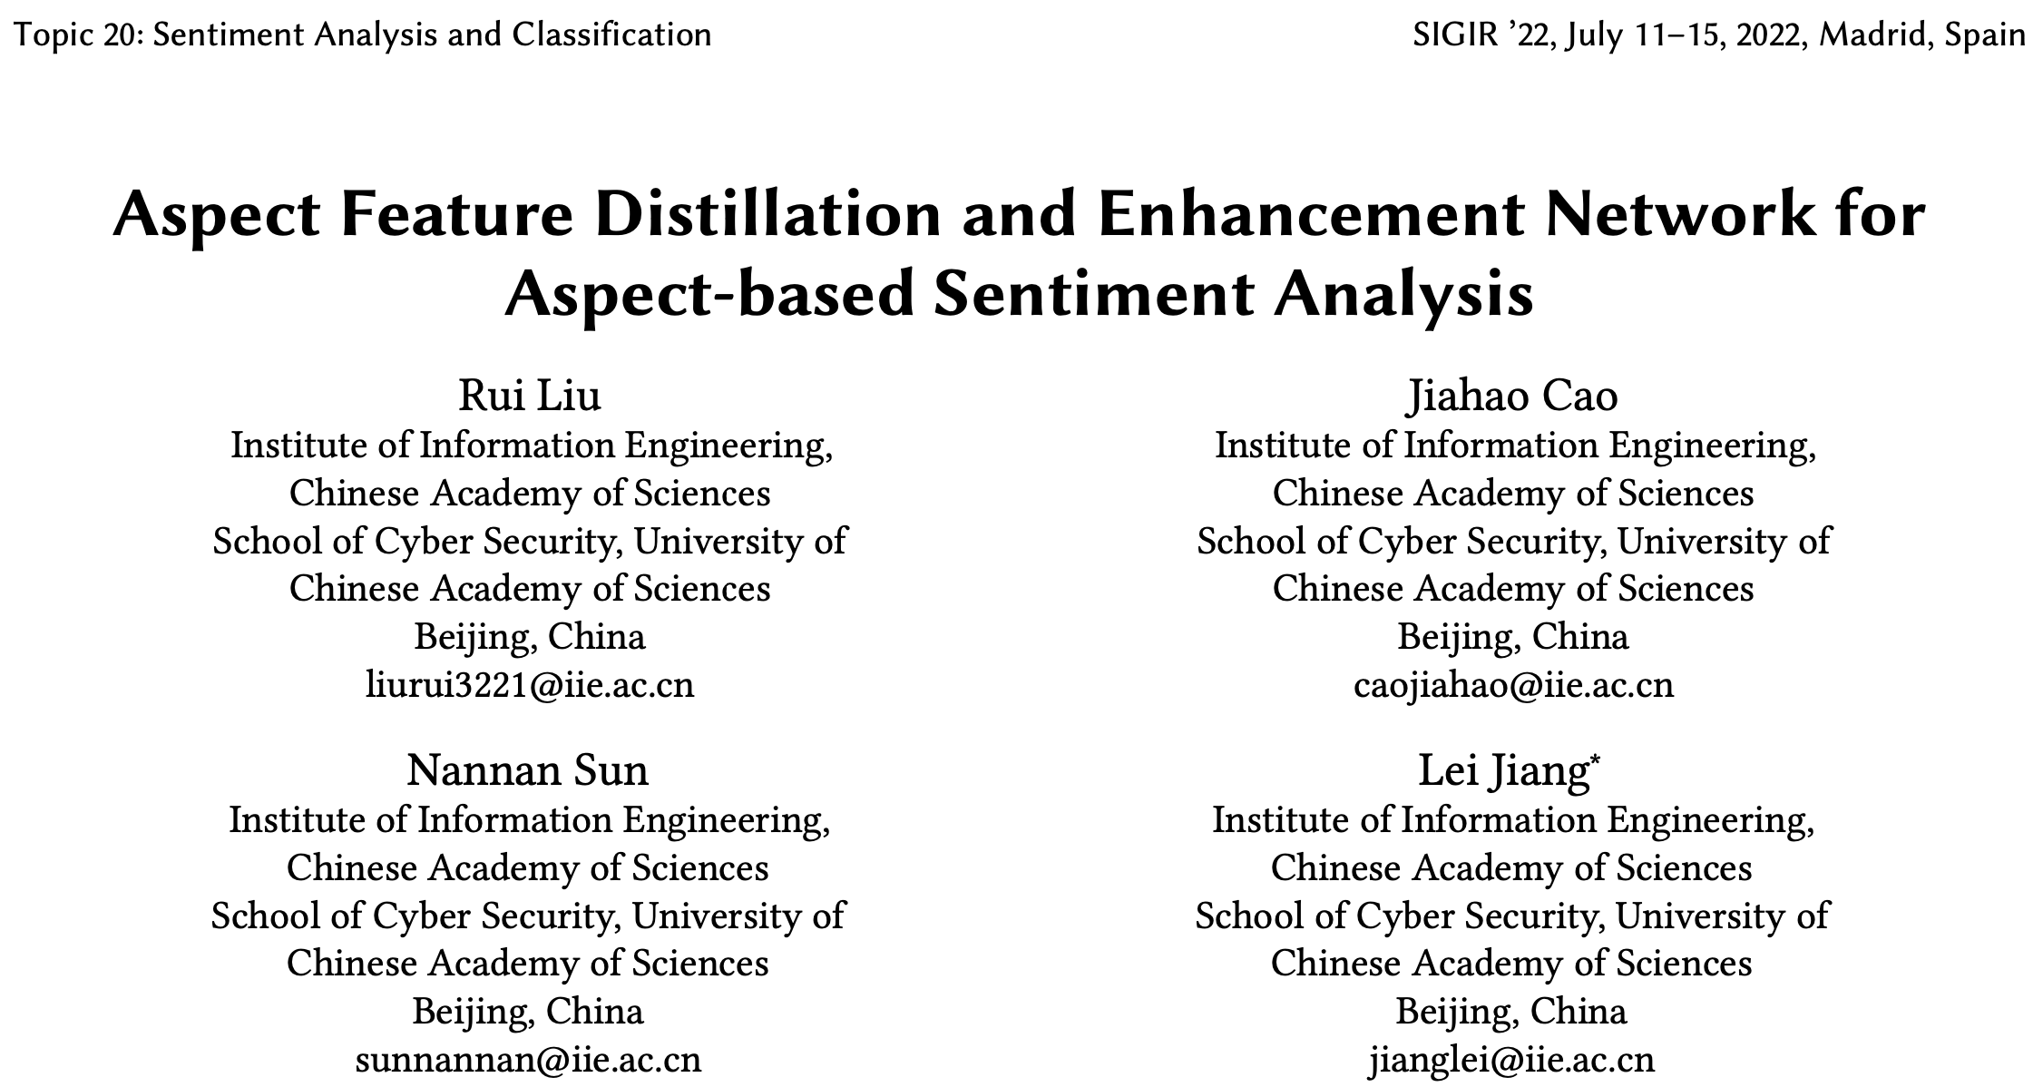

Slide 2
Motivation
注意力机制关注到方面无关的单词会引入噪声
交叉熵损失很难利用intra-class和inter-class的隐式信息
intra-class compactness
inter-class separability
1. 消除方面无关单词的干扰
区分方面相关和方面无关
2. 利用相同情感和不同情感之间的信息
对比学习

Slide 3
Model
为了解决上述问题，作者提出了Aspect Feature Distillation and Enhancement Network (AFDEN)
1. Dual-feature Extraction（DFE）
2. Aspect-feature Distillation（AFD）
3. Aspect-feature Enhancement（AFE）

Slide 4
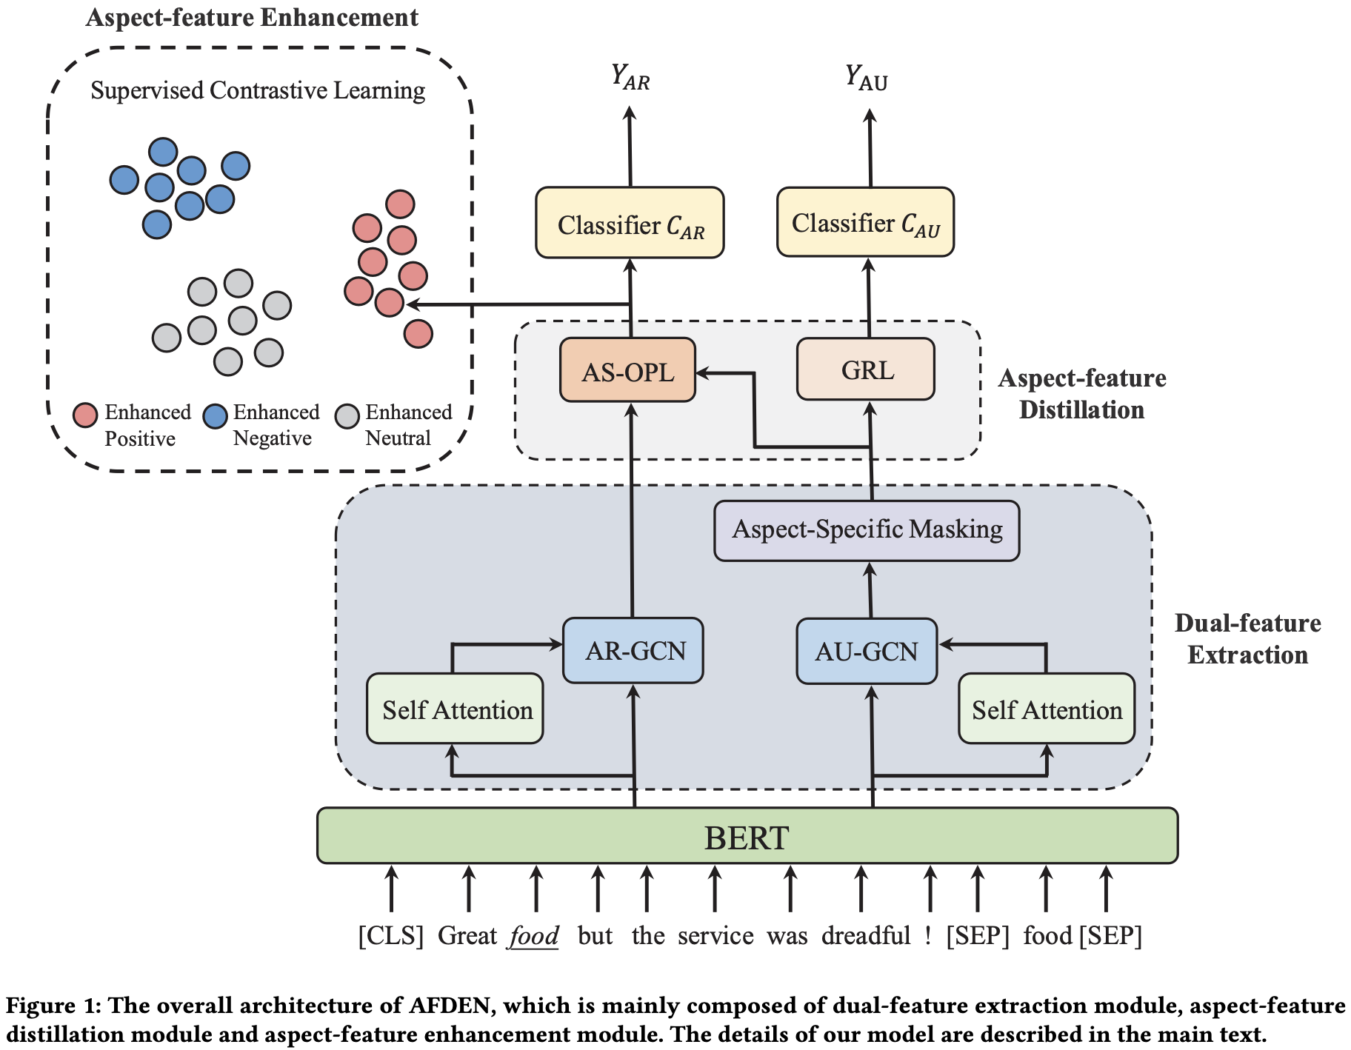
Model

Slide 5
DFE
self-attention
GCN
Aspect-specific Masking

Slide 6
Model

Slide 7
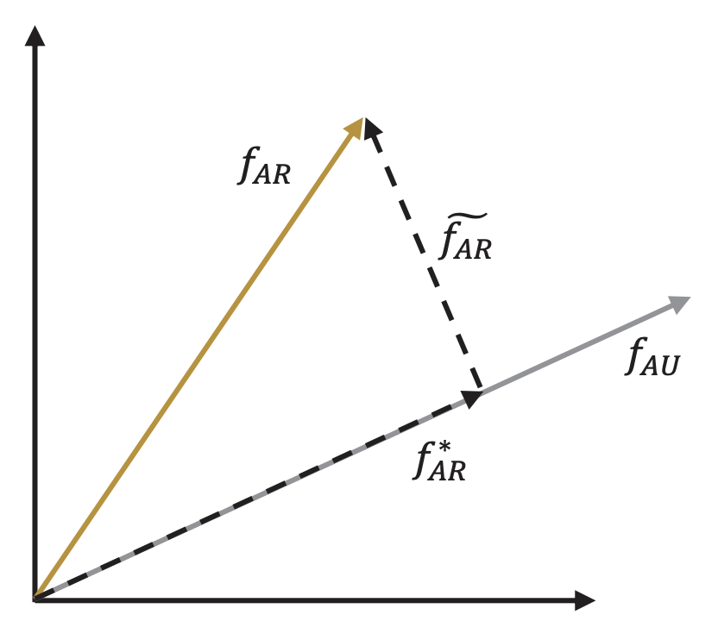



AFD
Gradient Reverse Layer (GRL)
Aspect-specific Orthographic Projection Layer (AS-OPL)

Slide 8
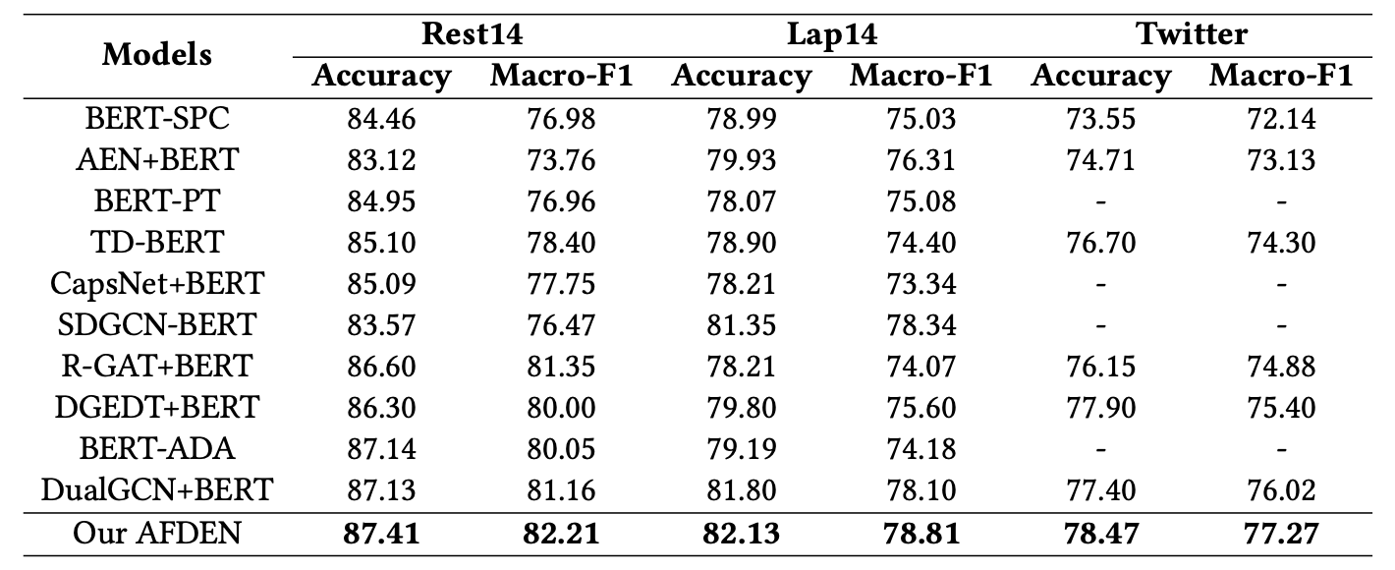
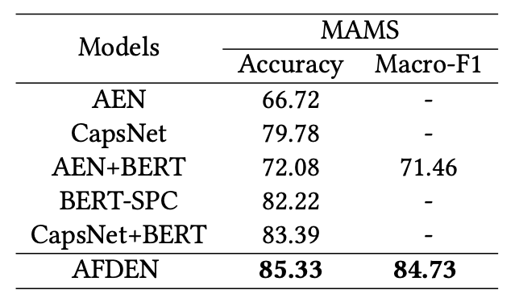
Experiments

Slide 9
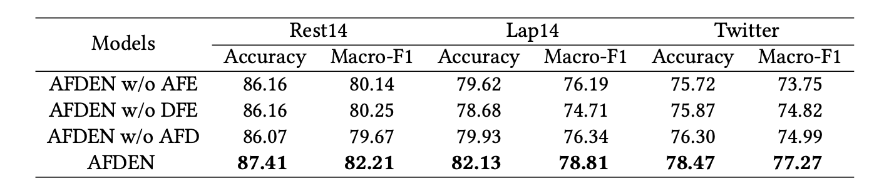
Ablation

Slide 10
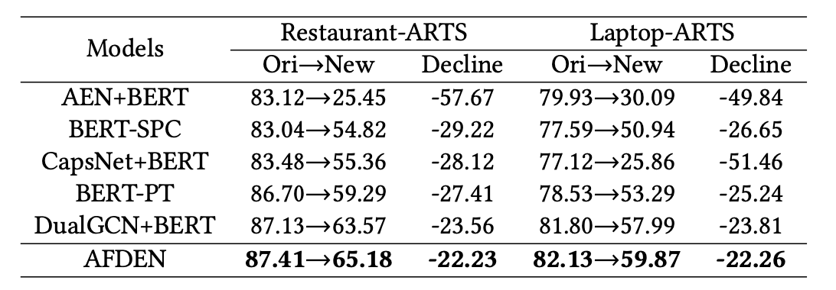
Robustness

Slide 11
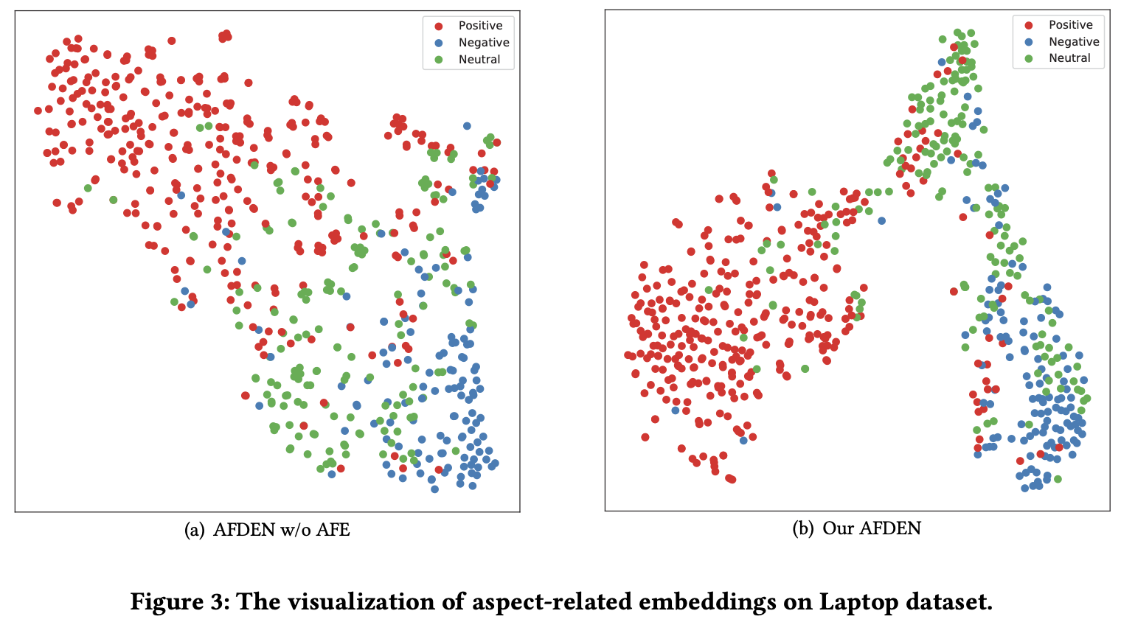
t-SNE

Slide 12
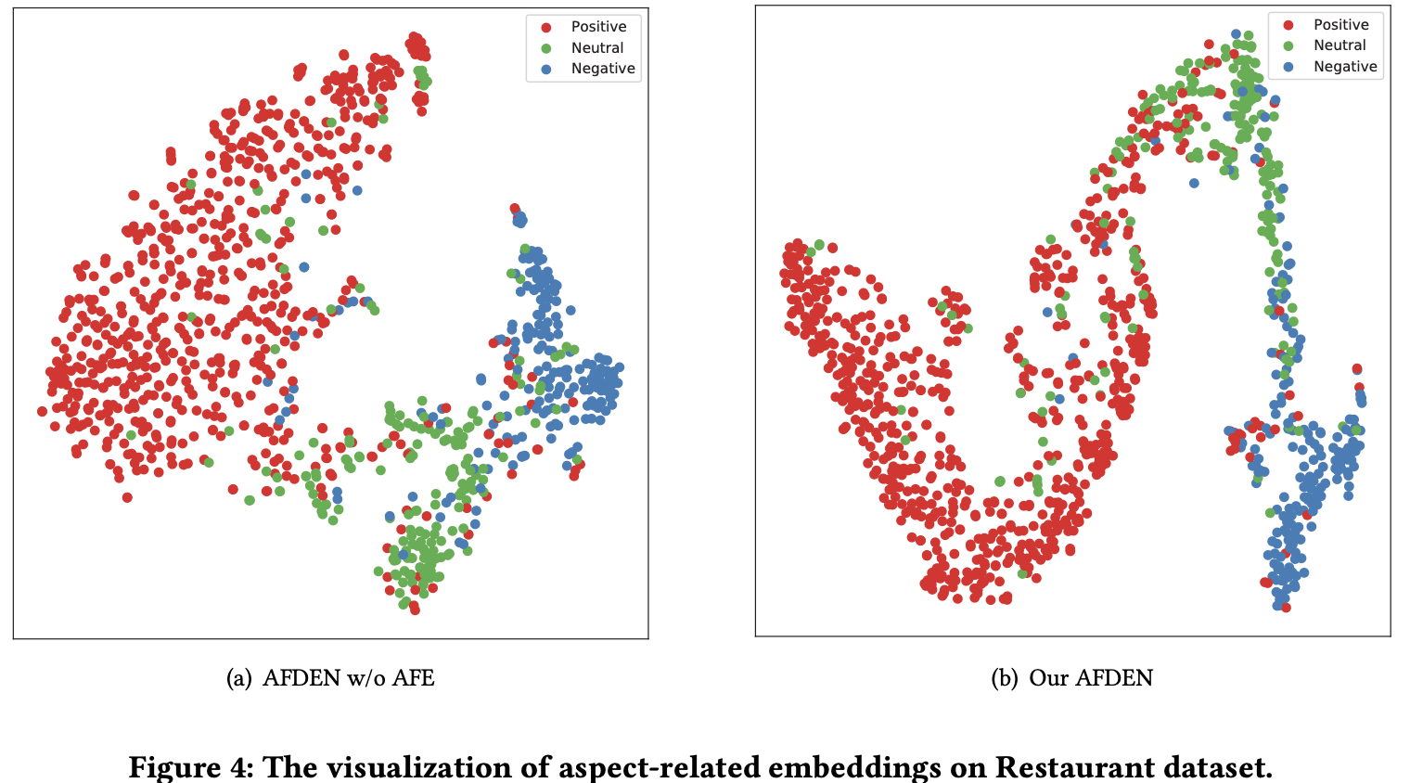
t-SNE

